Slide 1
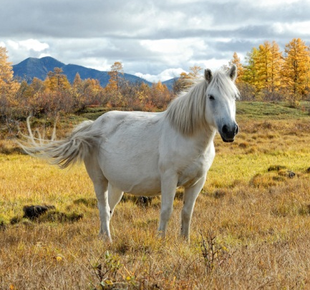
Ырыаҕа ылланар,
Хоhооӊӊо хоhуллар,
Хомуска оонньонор
Айылҕа маанылаах
Кун ДьƟhƟгƟй оҕото - сылгы

Slide 2
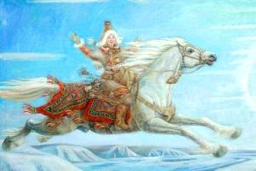
Сахаларга сылгы суолтата олус улахан.
Итэҕэлгэ: сахалар үрүн биэттэн төрүттээхтэр. Сылгы айыыларга тэӊнээх.

Slide 3
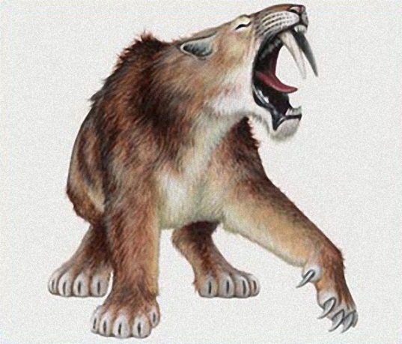
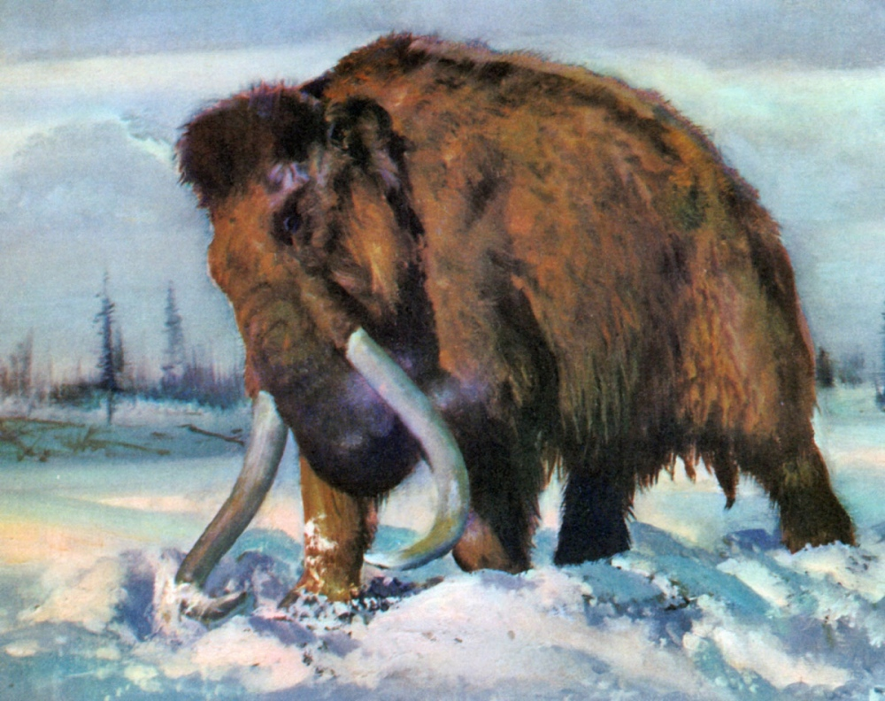
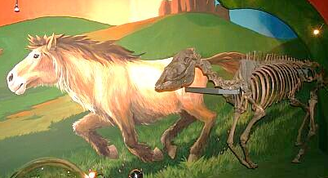
Саха ата туӊ былыргыттан баар.
Үрүӊ туундара атыттан төрүттээх.

Slide 4
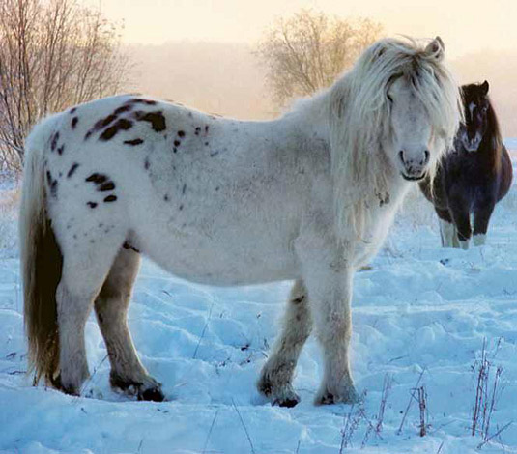
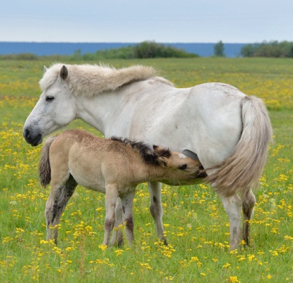
Саха сылгыта тулуурдаах,
өйдөөх, уhун үйэлээх.
Кыhын да, сайын да таhырдьа сылдьар.
Аhылыгын бэйэтэ булунар.
Кыhын оту тоӊ хаар анныттан хостуур.

Slide 5
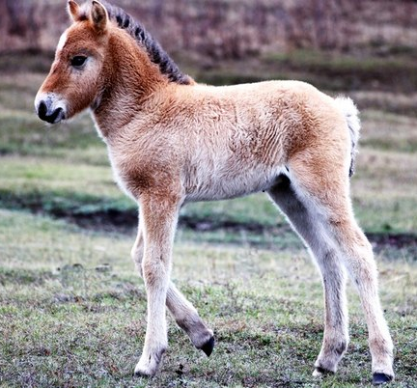
Кулунчук (6-7 ыйыгар диэри)
Убаhа (1 сааьыгар диэри)
Тый (2 сааьыгар диэри)
Тинэhэ (3 сааьыгар диэри)
Соно5ос, кытыт (устээх, туертээх, биэстээх)
Атыыр, биэ (6 сааhыттан)

Slide 6
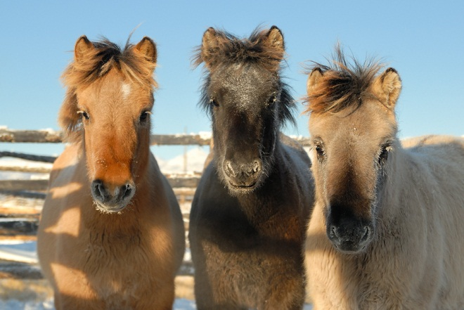
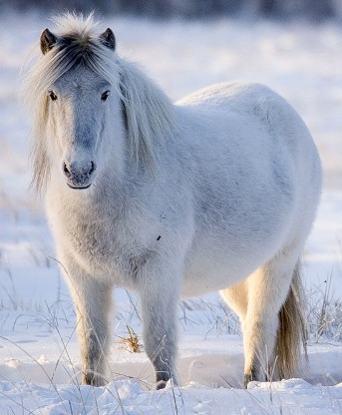
Хара
Элэмэс
Араҕас
Сиэр
Үрүӊ
Сылгыны айыл5а
табыгастаахтык өӊнөөбүт.

Slide 7
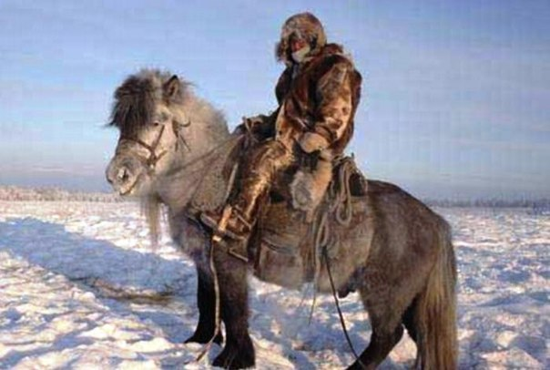
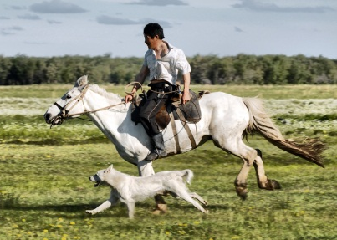
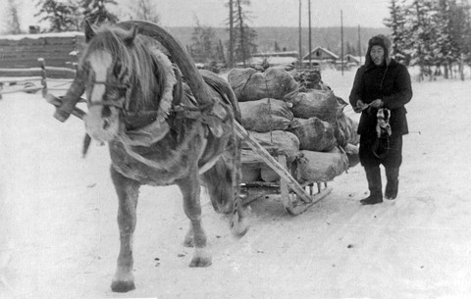
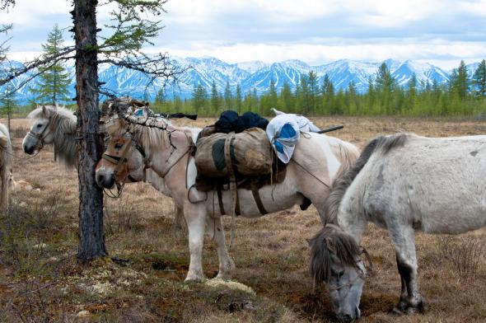
Көлүнэр көлөбүт, миинэр миӊэбит.

Slide 8
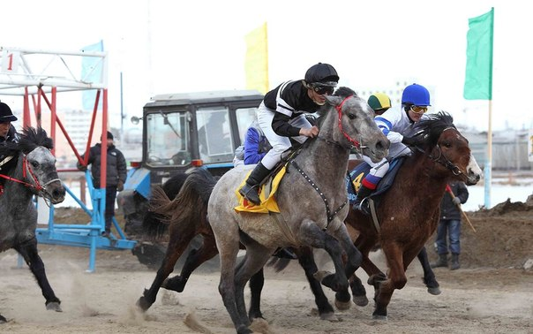
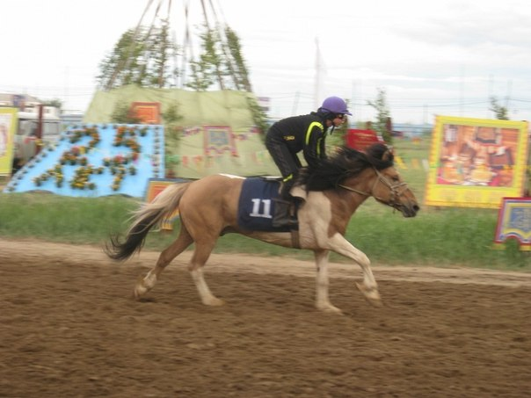
Ат суурдуутэ -
былыр былыргыттан
сахалар таптыыр дьарыктара.

Slide 9
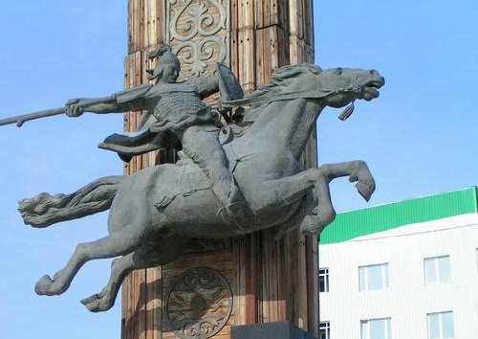
Аҕа дойду Улуу сэриитигэр
саха аттарын элбэ5и ыыппыттара.

Slide 10
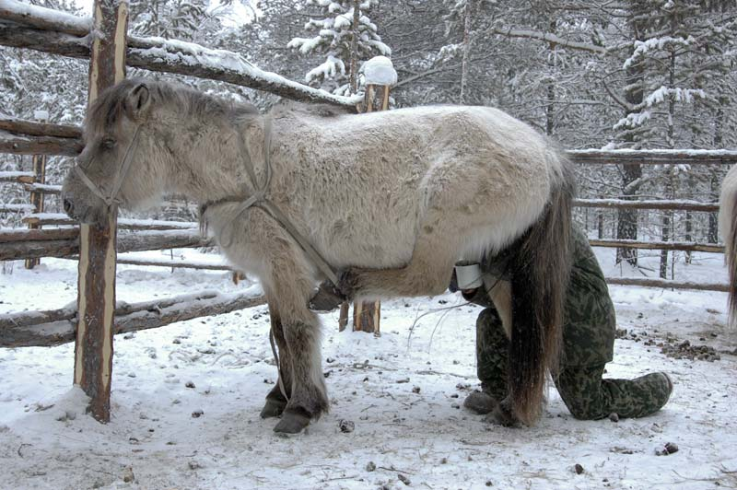
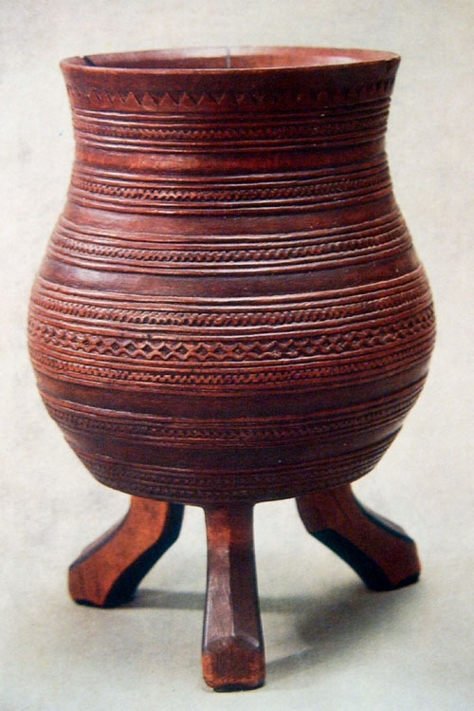
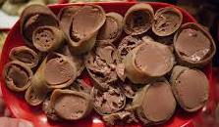
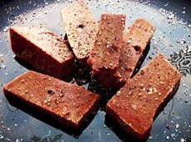
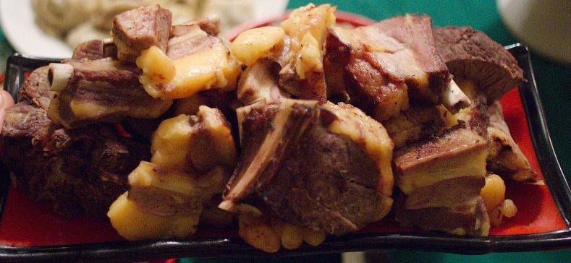
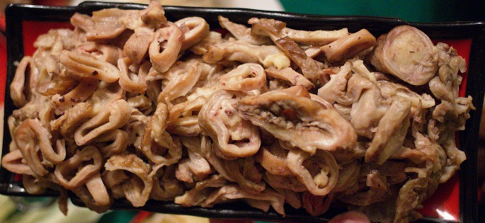
Сылгы үүттүтэн
эмтээх кымыс
оӊороллор.
Хаан
Быар
Минньигэс эт
Харта

Slide 11
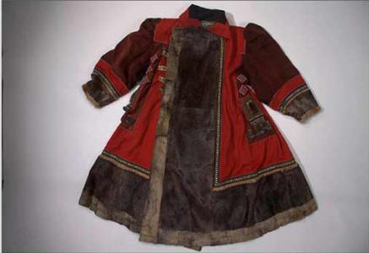
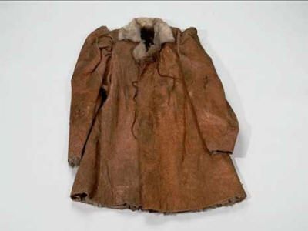
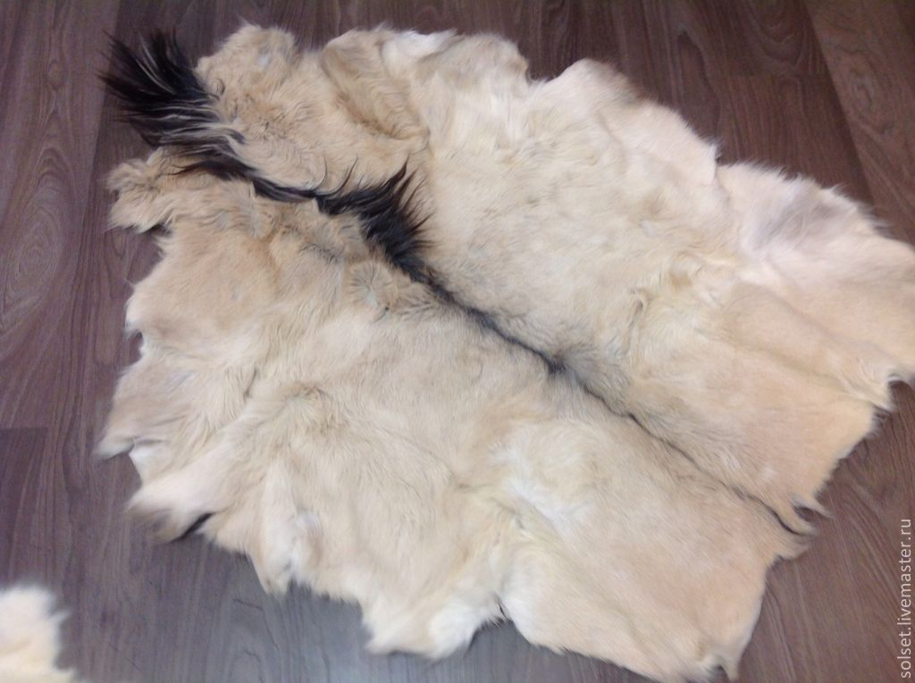
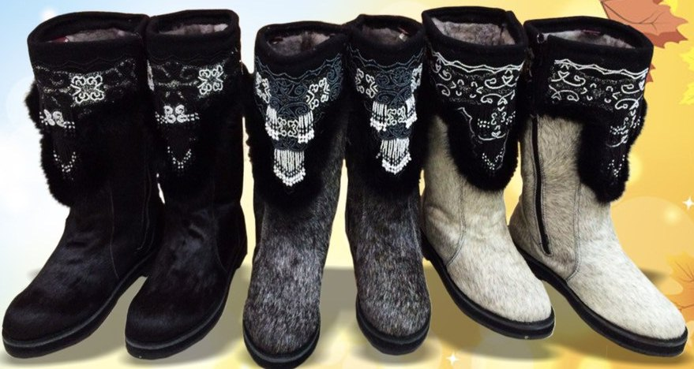
Талба таӊас, атах таӊаhа.

Slide 12
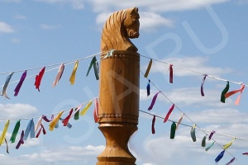
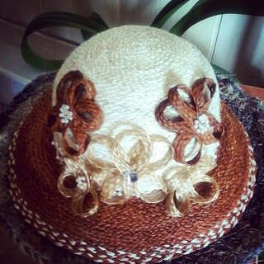
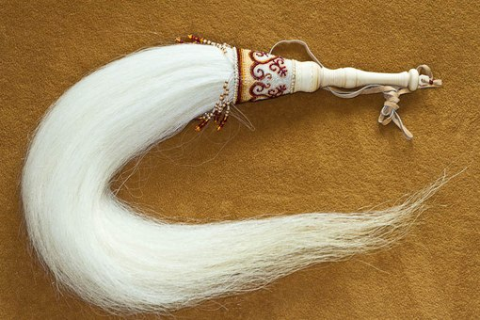
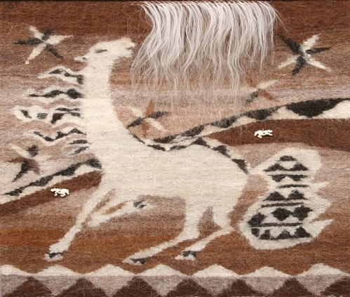
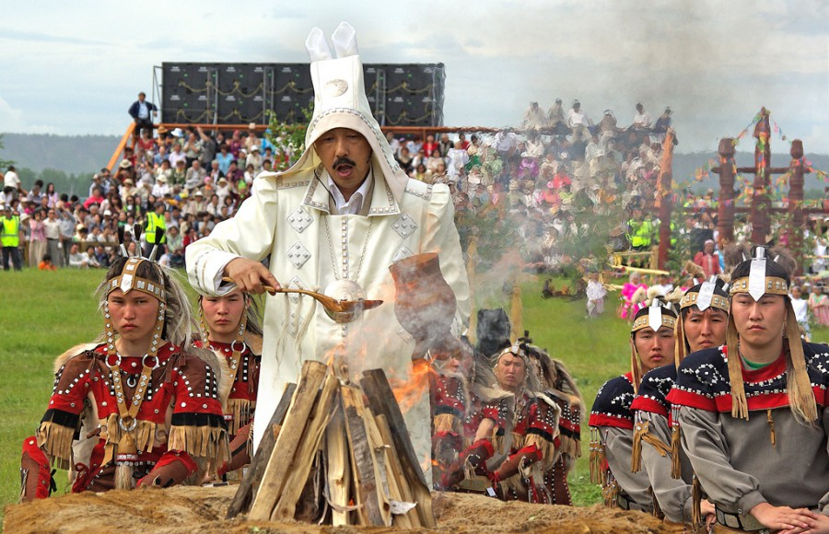
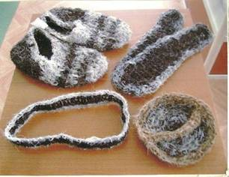
Сылгы сиэлэ куhаҕаны үүрэр,
ыраастыыр, эмтиир уратылаах.

Slide 13
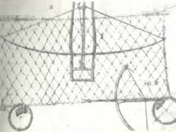
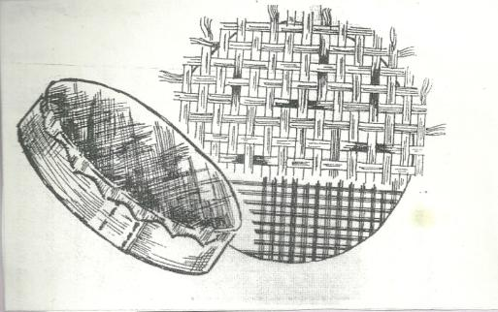
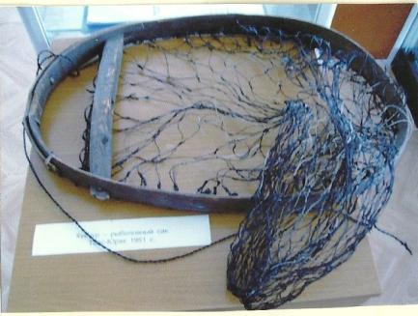
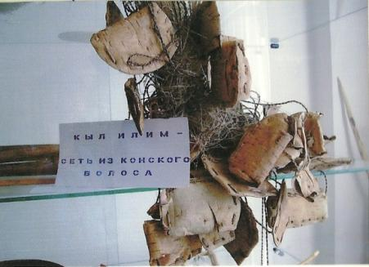
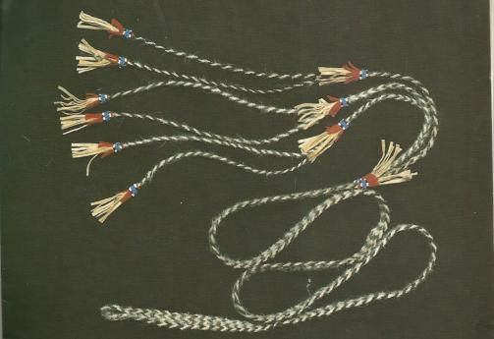
Былыр кылтан
булт тэрилэ уонна
дьиэҕэ туттар тэриллэри
оӊороллор
(илим, быа, туhах, айа, сиитэ уонна атыттар).

Slide 14
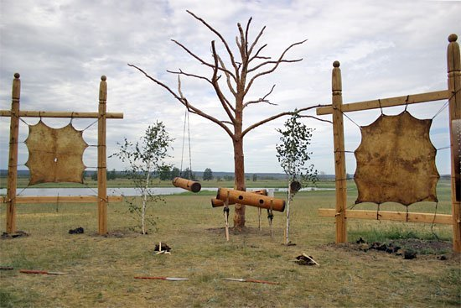
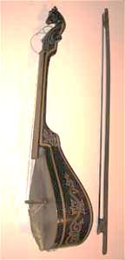
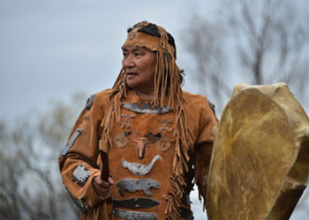
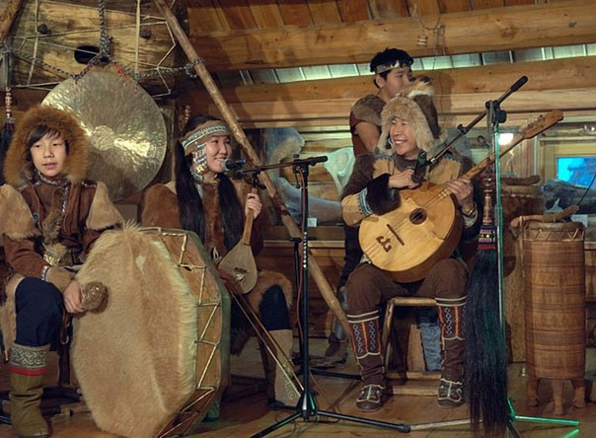
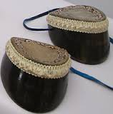
Музыкальнай инструмент

Slide 15
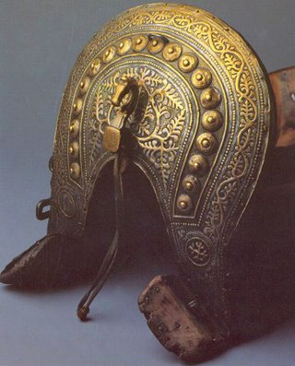
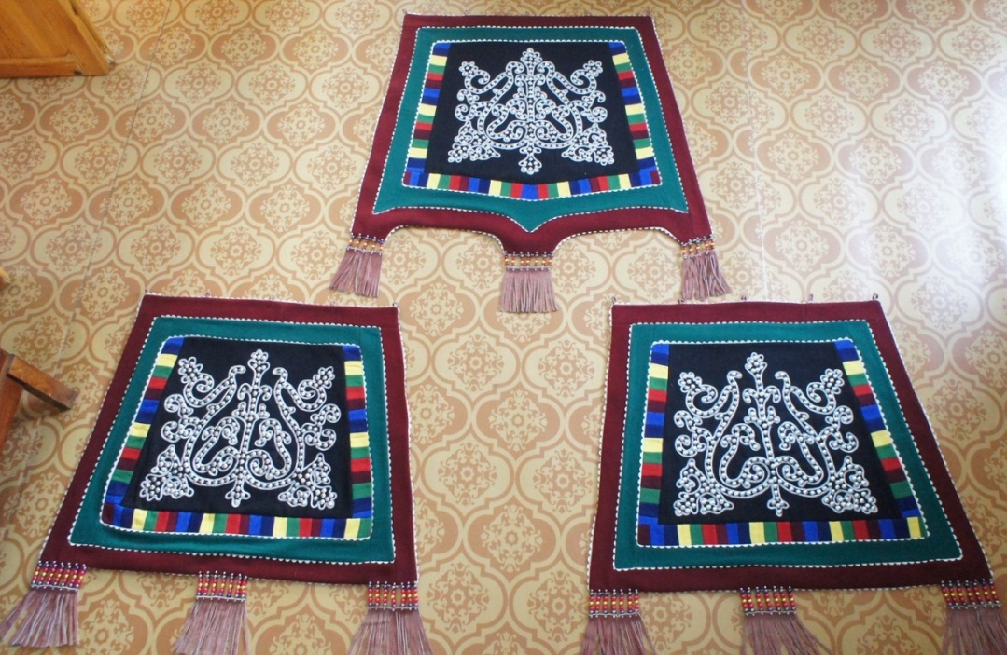
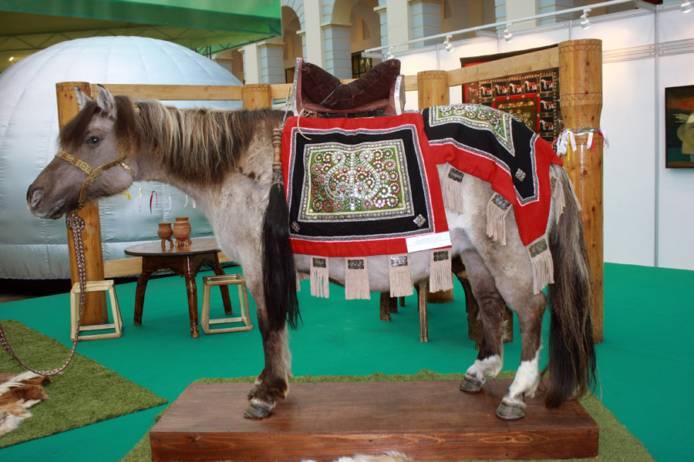
Чаппараах
Кычым
Ыӊыыр
Ат тэрилэ

Slide 16
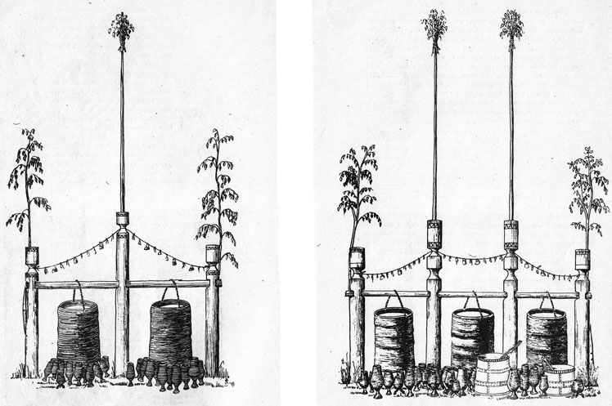
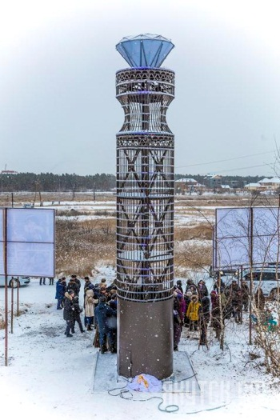
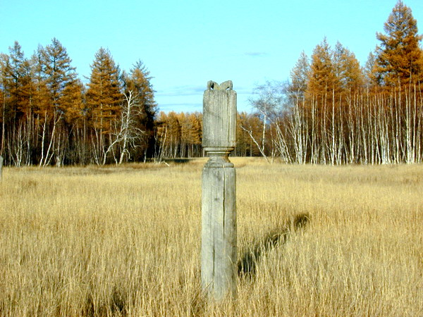
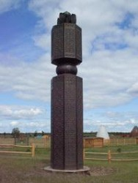
Сылгы сэргэҕэ баайыллар.

Slide 17
Күннээҕи олоххо
сылгыны кытта cыhыаннаах
элбэх көстүү баар.
Оонньуу - халбас
хара аты миинии
Оhуорга
Ɵс хоhооннорго:
Ат сүүрдэҕинэ, ыт хаалсыбат;
Баайсан маӊан аты ылыаӊ суоҕа;
Уол оҕото биир күн ат өрөҕөтүгэр,
биир күн ат уорҕатыгар.

Slide 18
Саха атын олоӊхоҕо туойаллар,
ырыаҕа-хоhооӊӊо суруйаллар,
үӊкүүгэ көрдөрөллөр,
хартыына5а ойуулуллар,
муоска, тимиргэ, туойга туhэрэллэр.

Slide 19
Сылгы – былыргыттан биир тутаах дьиэ кыыла.
Улахан көмөлөөх, туhалаах.
Саха норуотун олоҕо сылгы иитиититтэн бука тутулуктаах.

